Slide 1
班別異動申請 操作方式

Slide 2
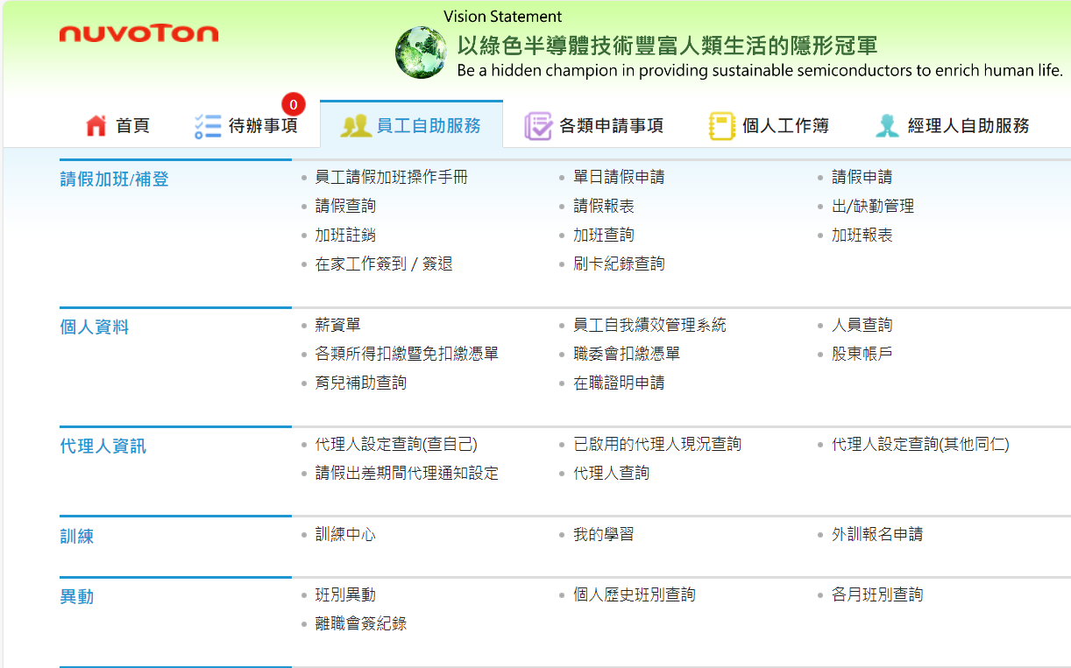
開啟網頁
1
點擊 員工自助服務
2
點擊 班別異動

Slide 3
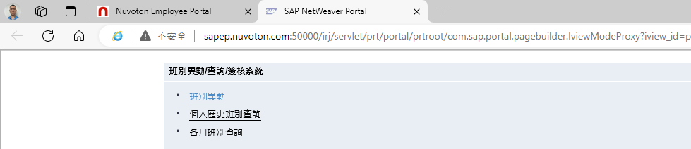
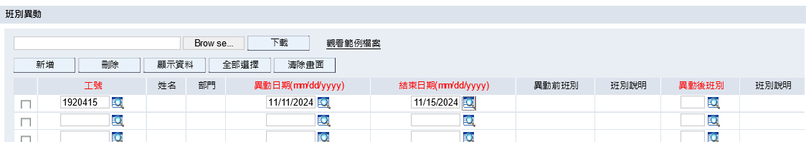
1
點擊 班別異動
2
鍵入 工號 / 點選 異動日期 / 點選 結束日期

Slide 4
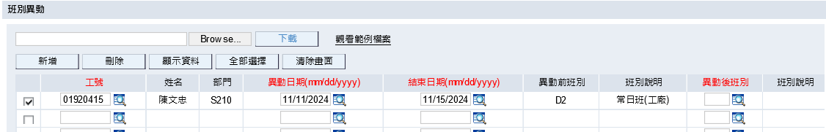
點擊 顯示資料

Slide 5
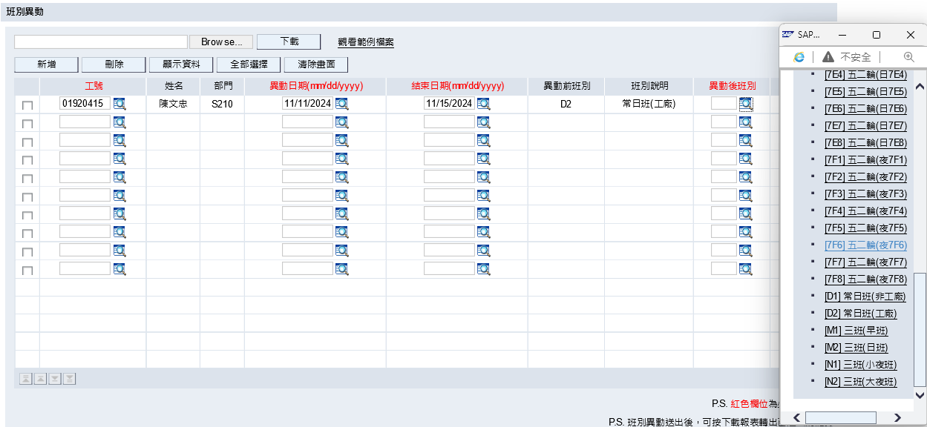
1
點擊 異動後班別
1
鍵入 Name
2
點擊 Create
2
點選 異動後班別

Slide 6
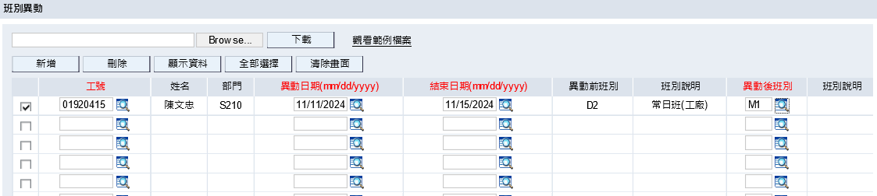
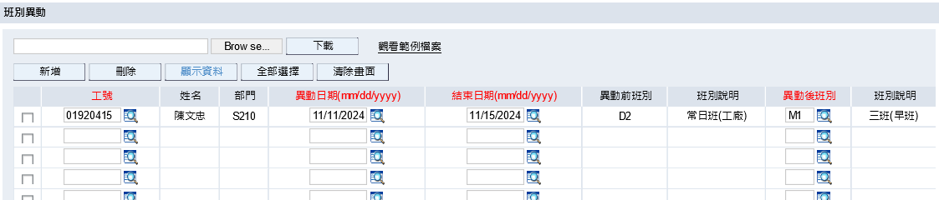
點擊 顯示資料

Slide 7
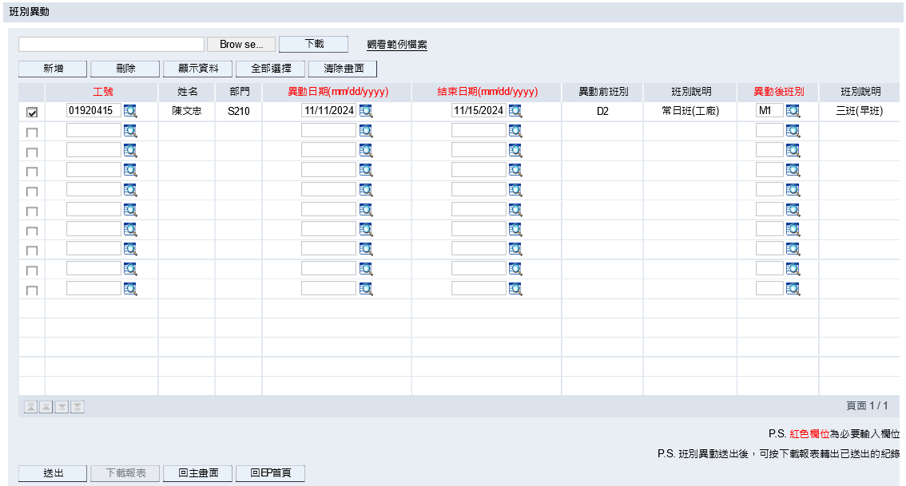
完成 班別異動申請
1
點擊 打勾
2
點選 送出

